Slide 1
先進計算機構成論 06
東京大学大学院 情報理工学系研究科 創造情報学専攻
塩谷 亮太
shioya@ci.i.u-tokyo.ac.jp

Slide 2
前回のおさらい：分岐予測器の基本（１）
分岐予測では，以下の３つを全て行う必要がある
分岐命令かどうか予測（分岐種別の予測）
分岐先ターゲット予測
分岐方向予測
if-then-else の方向だけを予測していれば良いわけではない

Slide 3
前回のおさらい：分岐予測器の基本（２）
命令パイプラインと性能
分岐予測（前編）
分岐命令かどうか予測（分岐種別の予測）
分岐先ターゲット予測
分岐方向予測
静的予測
動的予測

Slide 4
今日の内容
予測精度と性能の簡単な見積もり
間接分岐予測器
高度な方向予測器
フェッチパイプライン

Slide 5
予測精度と性能の簡単な見積もり

Slide 6
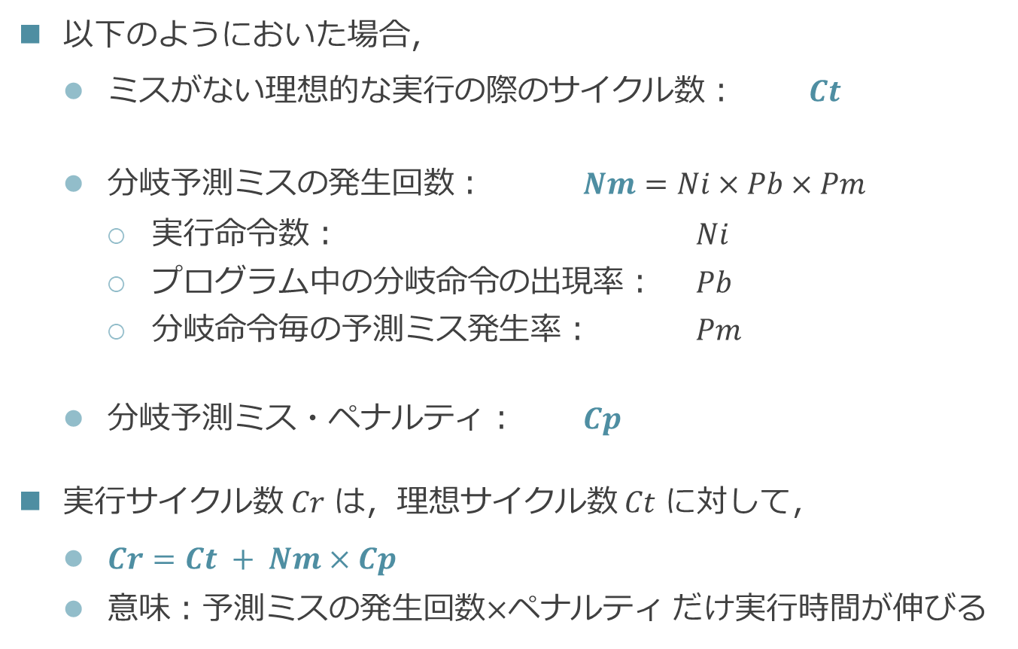
分岐予測ミスによる実行サイクルの増加のモデル
以下のようにおいた場合，
ミスがない理想的な実行の際のサイクル数： $Ct$
分岐予測ミスの発生回数： $Nm=Ni×Pb×Pm$
実行命令数： $Ni$
プログラム中の分岐命令の出現率： $Pb$
分岐命令毎の予測ミス発生率： $Pm$
分岐予測ミス・ペナルティ： $Cp$
実行サイクル数 $Cr$ は，理想サイクル数 $Ct$ に対して，
$Cr=Ct + Nm×Cp$
意味：予測ミスの発生回数$×$ペナルティ だけ実行時間が伸びる

Slide 7
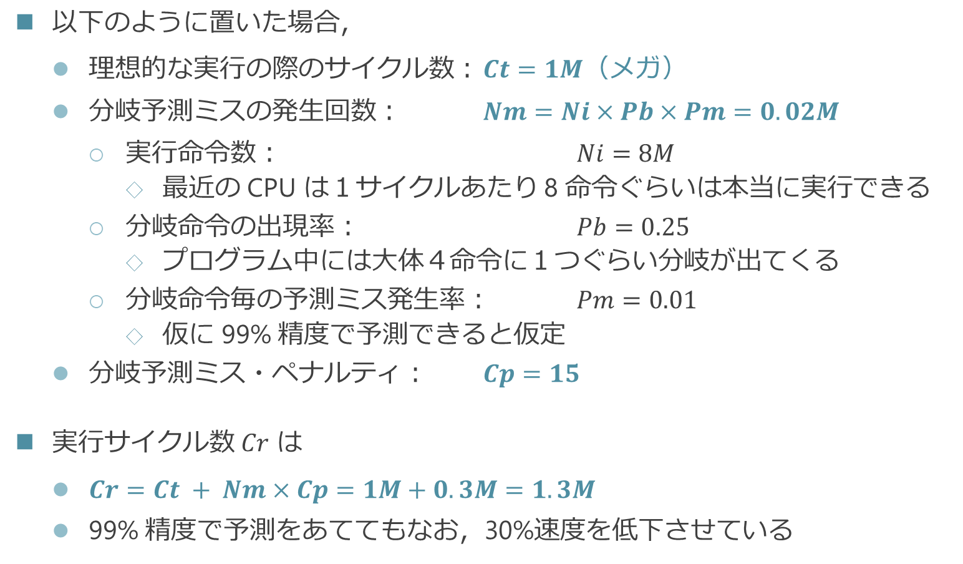
具体的な値を入れてみる
以下のように置いた場合，
理想的な実行の際のサイクル数： $Ct=1M$（メガ）
分岐予測ミスの発生回数： $Nm=Ni×Pb×Pm=0.02M$
実行命令数： $Ni=8M$
最近の CPU は１サイクルあたり 8 命令ぐらいは本当に実行できる
分岐命令の出現率： $Pb=0.25$
プログラム中には大体４命令に１つぐらい分岐が出てくる
分岐命令毎の予測ミス発生率： $Pm=0.01$
仮に 99% 精度で予測できると仮定
分岐予測ミス・ペナルティ： $Cp=15$
実行サイクル数 $Cr$ は
$Cr=Ct + Nm×Cp=1M+0.3M=1.3M$
99% 精度で予測をあててもなお，30%速度を低下させている

Slide 8
この結果からわかること
ベースラインの CPU の性能が上がるほど，予測精度も重要になる
わずかな予測精度向上が性能に寄与する
ミスペナルティの大きさは性能に大きく影響する

Slide 9
間接分岐予測

Slide 10
間接分岐命令
方向分岐命令
成立 or 不成立で行き先が分岐
bne x1, x2, TARGET
if 文に相当
間接分岐命令
レジスタに格納されているアドレスに飛ぶ
「jr x1」は，x1 レジスタに格納されている値のアドレスにジャンプする間接分岐命令

Slide 11
間接分岐命令の使いどころ
関数ポインタ呼び出し，仮想関数呼び出し
関数ポインタ変数やオブジェクト内の仮想関数ポインタをロード
ロードしたアドレスに間接分岐で飛ぶ
switch-case 文
例：0 ～ 255 の 256 のパターンの case がある場合
各 case の処理の先頭の命令アドレスを要素数 256 の配列に格納
配列の要素をロードして，そこに間接分岐で飛ぶ
return 文
関数呼び出し時に，呼び出し元をメモリ上に保存
呼び出し元アドレスをメモリからロードして，間接分岐で戻る

Slide 12
間接分岐予測
間接分岐一般の予測
関数からの return の予測

Slide 13
間接分岐一般の予測
基本的に間接分岐の予測は難しい
方向分岐：
成立 or 不成立の２択を予測
分岐先ターゲット・アドレスは不変
間接分岐：
動的に変化しうる，無数にある分岐先アドレスを予測
間接分岐の飛び先は，ロードした結果など = 64 bit などの値

Slide 14
簡単なもの：BTB を使った間接分岐の予測
基本的には，「前回飛んだ先に今回も飛ぶ」と予測
BTB に「分岐の種類」を表す１ビットを格納して予測する
０：方向分岐 →
これまで説明した方法で予測
１：間接分岐 →
方向分岐予測の結果は無視
BTB の読み出し結果をそのまま使う
BTB には前回に間接分岐を実行した際の飛び先が入っている
これを読み出してそのまま飛び先として予測

Slide 15
もう少し凝ったもの
BTB を引くときのアドレスに履歴をまぜる
方向分岐の，グローバル分岐履歴を使うものと同じ
過去に辿ってきた分岐方向によって飛び先を変えることができる
ARM Cortex A15 などで搭載
より発展させたものとしては，TAGE 予測器を応用したものなどが提案されている
TAGE のカウンタの部分にターゲットアドレスが入っている感じ

Slide 16
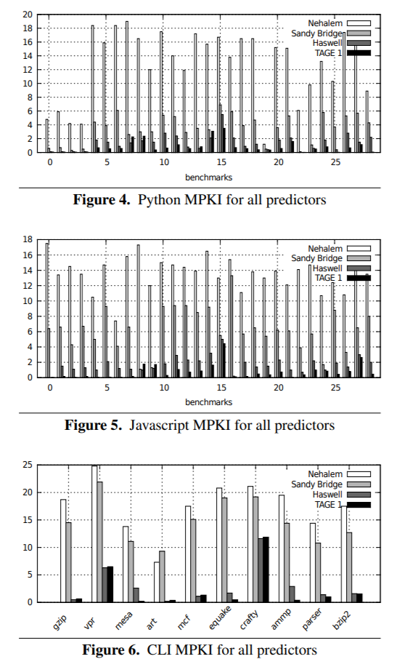
間接分岐予測器の効果
Python のようなインタプリタの性能を大きく改善する
E. Rohou et al., Branch prediction and the performance of interpreters — Don't trust folklore, CGO 2015
Intel プロセッサ（Nehalem, Sandy Bridge, Haswell）と ITTAGE 予測器等の比較
世代が進むとものすごく精度が改善している

Slide 17
間接分岐予測
間接分岐一般の予測
関数からの return の予測

Slide 18
関数からの return の予測
関数の call
関数の先頭アドレスは固定
したがって，飛び先も固定
関数からの return
同じ関数でも，呼び出し元は無数に存在
直前に実行された call に戻ると期待できる
上記の性質を使って，return は高精度に予測できる

Slide 19
Return Address Stack (RAS) を使った予測
使用する構造：
RAS：
関数の呼び出し元を格納するスタック
BTB：
BTB の「分岐の種類」を表すビットを拡張
関数コール or リターンであることを記録
デコードするまで，関数呼び出しであることはわからない
動作：
BTB 引きの結果が関数コール：
スタックにその時の PC + 4（戻り先）を積む
BTB 引きの結果がリターン：
スタックのトップを読んで，そこに戻ると予測

Slide 20
高度な方向予測器

Slide 21
高度な分岐方向予測
履歴を用いた方向予測器
ローカル履歴予測器
グローバル履歴予測器
g-share 予測器
より高度な履歴を用いた予測器
パーセプトロン 予測器
TAGE 予測器
RUNLTS 予測器

Slide 22
N ビット・カウンタ予測器の問題
for (i = 0; i < 4; i++) {
...
}
動的に分岐の方向が頻繁に変わるものに対応できない
例：4回まわる for ループ
4 回のうち３回は成立，１回が不成立となる
TTTFTTTFTTTFTTT...
２ビット・カウンタ予測器の精度は 3/4 = 75% に
モチベーション：
しかし明らかに規則性があるので，なんとか予測できないか？

Slide 23
「履歴（history）」を用いた予測器
基本的なアイデア：分岐方向の履歴をビット列で表す
履歴のビット列をインデクスとしてテーブルにアクセス
テーブル自体は，２ビットカウンタ
直前の履歴でテーブルをひく
直前に同じパターンがくると，同じエントリにアクセス
二進数で 0011 = 表の3番目のエントリ
より一般化すると，履歴をハッシュ値にし方向とともに憶える（後述）
履歴 成立：１ 不成立:０
１０００１１０１００１１１００0１１
0 or 1 ?
０
10
１
11
同じパターン
2
…
3
00
予測結果
4
…

Slide 24
履歴とエントリの対応
PHT (2ビット・カウンタ)
直前の履歴
0000
00
0001
11
0010
11
...
...
1010
00
...
直前の履歴ごとに，異なる PHT のエントリが割り当てられる
0001：カウンタが 11 なので，このパターンは次は１
1010：カウンタが 00 なので，このパターンは次は 0

Slide 25
PHT アクセス時のインデクスの生成は，履歴と PC を混ぜる
全てのアドレスの分岐でエントリが共有されてしまう
たとえば直前の履歴が同じ 1010 場合， PC が 0x4000 の分岐も 0x8044 の分岐も同じエントリを使ってしまう
（0x4000 とかは適当で，意味はない
対策の例：PC と履歴をビット結合する
0x4000 と 0xa (2進で1010=0xa) を結合 → 0x4000a をインデクスに
0x8044 と 0xa (2進で1010=0xa) を結合 → 0x8044a をインデクスに

Slide 26
履歴を用いた予測器
この履歴の保持方法/作り方の違いで，いくつかの方法がある
ローカル履歴予測器
PC ごとに履歴を保持
グローバル履歴予測器
PC を区別せず履歴を保持

Slide 27
ローカル履歴予測器
PC
PHT
(2ビット・カウンタ)
PC の下位 n ビット
0
1
0
...
...
1
...
...
1101
01
...
ローカル
履歴表
...
ローカル履歴表：
PC の下位 n ビットを インデクスとしてアクセス
各エントリは複数ビットのシフト・レジスタ
連結

Slide 28
ローカル履歴表
その PC の分岐の，過去の分岐方向のパターンを表す
分岐が実行されるごとに，
全体を左にシフトし
右側から新しい結果を挿入
下の図の場合は４回に１回，不成立 0 が挿入されている
４回だけ回る for ループのパターン
不成立：0
成立：1
成立：1
成立：1
0111
1110
1101
1011
0111

Slide 29
ローカル履歴予測器の動作例（１）
for (i = 0; i < 4; i++) {
...
}
// ４回まわるループ
0x803ff8: li x1 ← 0 // x1 を 0 に初期化
L:
0x803ffc: add x1 ← x1 + 1 // x1 をインクリメント
0x804000: bne x1 != 4, L // x1 が 4 でなければ L に飛ぶ
例：4回まわるループ
4 回のうち３回は成立，１回が不成立
このループの後方分岐が 0x804000 にあったとする

Slide 30
ローカル履歴予測器の動作例（２）
PC
0x80
4000
PHT
PC の下位 16ビット
0
0
1
1
...
...
...
...
0x4000E
11
1110
...
...
ローカル
履歴表
動作：
0x4000 でローカル履歴表をアクセス
得られた 1110=0xE と 0x4000 を 結合し，PHT の 0x4000E をアクセス
カウンタの中身が 11 なので成立と予測
連結

Slide 31
ローカル履歴予測器の動作例（３）
PC
0x80
4000
PHT
PC の下位 16ビット
0
0
1
1
...
...
...
...
0x4000D
11
110１
...
...
ローカル
履歴表
動作：
0x4000 でローカル履歴表をアクセス
得られた 1101=0xD と 0x4000 を 結合し，PHT の 0x4000D をアクセス
カウンタの中身が 11 なので成立と予測
連結

Slide 32
ローカル履歴予測器の動作例（３）
PC
0x80
4000
PHT
PC の下位 16ビット
0
0
1
1
...
...
...
...
0x40007
00
0111
...
...
ローカル
履歴表
動作：（前ページの2周後）
0x4000 でローカル履歴表をアクセス
得られた 0111=0x7 と 0x4000 を 結合し，PHT の 0x40007 をアクセス
カウンタの中身が 00 なので不成立と予測
連結

Slide 33
ローカル履歴予測器のメリット
特定の PC の分岐方向にパターンがある場合，有効に働く
たとえば，
成立と不成立を交互に繰り返す
短い for ループ

Slide 34
履歴を用いた予測器
この履歴の保持方法/作り方の違いで，いくつかの方法がある
ローカル履歴予測器
PC ごとに履歴を保持
グローバル履歴予測器
PC を区別せず履歴を保持

Slide 35
グローバル履歴予測器のモチベーション
if (option == 1) {
...
}
...
if (option != 1) { // 上の if と必ず反対になる
...
}
複数の分岐間に相関があることが結構多い
ある分岐が成立したら，その後ろにある別の分岐は不成立… など
こう言う相関を拾いたい

Slide 36
グローバル履歴予測器のイメージ
A
A
0
1
0
1
if (A) {
B...
}
else{
C...
}
D...
if (E) {
F... }
if (G) {
B
C
B
C
D
D
E
E
1
1
0
0
A→C→D→
E→F→G と
来た時は右に
F
A→B→D→
E→G と
来た時は左に
F
G
G
「こういうパスを通ってきたときは，成立 or 不成立になりやすい」を うまく予測したい

Slide 37
ローカル履歴予測器とグローバル履歴予測器
ローカル履歴予測器
各静的分岐のアドレスごと（ローカル）に，分岐方向の履歴を保持
グローバル履歴予測器
各静的分岐を区別せず（グローバル）に，分岐方向の履歴を保持
直前に実行した分岐の方向をどんどん保存していく
あとはローカル履歴予測器と同じ

Slide 38
ローカル履歴予測器とグローバル履歴予測器
PC
PC
PHT
PHT
0
0
0
1
1
1
...
...
...
...
...
...
01
01
1101
1101
...
...
...
ローカル
履歴表
（テーブル）
グローバル
履歴
（シフトレジスタ）
連結
連結
１エントリのローカル履歴表を全員で共有しているイメージ

Slide 39
グローバル履歴予測器
PC
if (option == 1) {} // 1
if (option != 1) {} // 0
if (...) {} // 1
if (...) {} // 1
if (...) {} // ???
PHT
0
1
...
...
動作：
分岐命令が実行されるたびに， 分岐方向をグローバル履歴に挿入
グローバル履歴と PC を連結して PHT にアクセスし，予測
01
1011
...
グローバル
履歴
連結

Slide 40
グローバル予測器の利点
利点：
異なる静的分岐の間にある相関を拾える
例：～行目の if と ～ 行目の if は常に同じ方向
ローカル履歴予測器では拾えない
ローカル履歴に対応する相関も拾える
直前に実行された動的分岐の方向を区別なく使用
なのでループのような同じアドレスの分岐も内包している

Slide 41
履歴長と予測精度
一般に，グローバル履歴長を長くするほど精度はあがる
より遠い分岐の相関が拾えるようになる
履歴長が1000以上のところに相関がある場合もある
ある関数で分岐した後，色んな所にいってまた来るとか
実際にはハードウェア（特に PHT の大きさ）の制約がある
１サイクル内にアクセス可能な大きさに限られる
最大数K エントリ程度
（最近はもうちょっと大きいかも）
履歴長に対し，２の累乗のオーダーでエントリ数が増加

Slide 42
g-share 予測器
グローバル履歴予測器の一種
より長い履歴長でも，エントリ数が大きくならないようにしたもの
モチベーション：グローバル履歴のパターン自体に偏りがある
たとえば履歴長が16ビットだとして，2の16乗の全ての パターンは通常現れない
単純に PC と連結すると，使われないエントリの方が圧倒的に多い
ビット連結ではなく，XOR 演算により結合
ビット連結：PC 下位16ビット + 履歴16ビット → ３２ビット
ＸＯＲ演算：PC 下位16ビット + 履歴16ビット → １６ビット

Slide 43
g-share 予測器
PC
PC
PHT
PHT
0
0
1
1
...
...
...
...
01
01
1011
1011
...
...
グローバル
履歴
グローバル
履歴
連結
XOR 演算
ビットを単純に連結するかわりに，XOR 演算して結合

Slide 44
なぜ XOR 演算なのか？
AND
OR
XOR
a | b | z
0 | 0 | 0
0 | 1 | 0
1 | 0 | 0
1 | 1 | 1
a | b | z
0 | 0 | 0
0 | 1 | 1
1 | 0 | 1
1 | 1 | 1
a | b | z
0 | 0 | 0
0 | 1 | 1
1 | 0 | 1
1 | 1 | 0
要求：
軽量な演算であること → 論理演算が良い
２つの値がバイアスせずに混じってくれること （０と１が均等に現れること）
要求を満たす論理演算は，XOR か XNOR しかない
AND や OR では，結果が０か１に偏る
それ以外は，a か b そのものか，それらの反転になってしまう

Slide 45
パーセプトロンと TAGE

Slide 46
より高度な予測器
パーセプトロン予測器
TAGE 予測器
パーセプトロンと TAGE は基本的にはグローバル予測器が下敷き
XOR 演算は要素としてよく出てくる

Slide 47
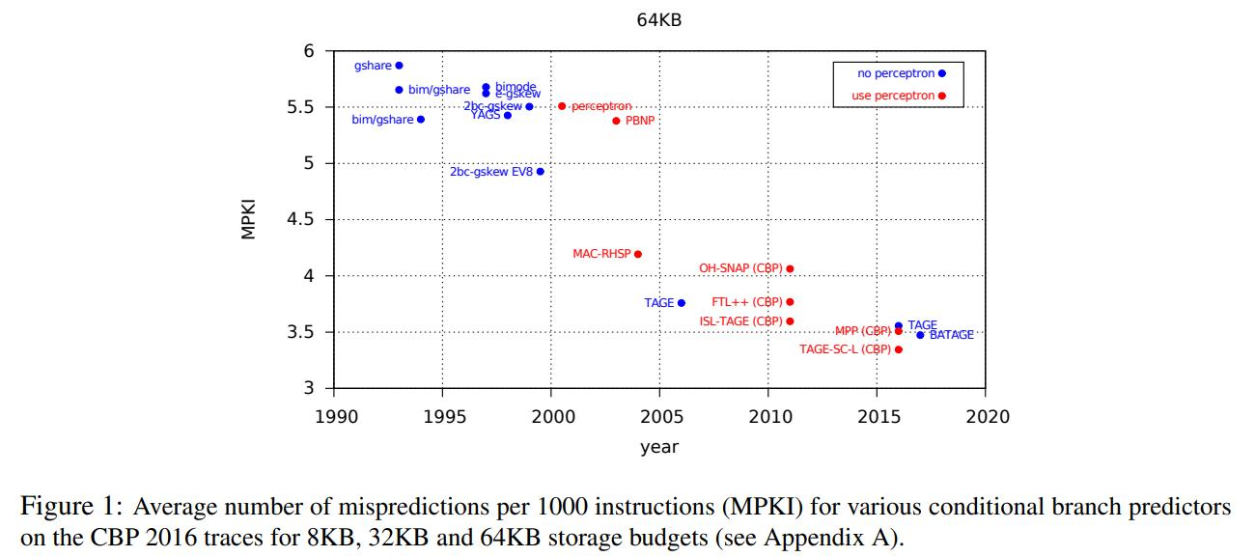
予測器の精度
左上が g-share，右下が比較的新しい TAGE

Slide 48
高度な予測器
パーセプトロン予測器
TAGE 予測器
これらのより詳細はこの講義では扱いませんが， 高度な分岐予測器の詳細に関する付録の資料を用意しています
github のリポジトリの末尾の方にあります

Slide 49
履歴長と予測精度
一般に，グローバル履歴長を長くするほど精度はあがる
より遠い分岐の相関が拾えるようになる
履歴長が1000以上のところに相関がある場合もある
ある関数で分岐した後，色んな所にいってまた来るとか

Slide 50
履歴長と予測精度
実際にはハードウェア（特に PHT の大きさ）の制約がある
数サイクル内にアクセス可能な大きさに限られる
単純にやると履歴長に対し，２の累乗のオーダーでエントリ数が増加
インデクスの最大値 = 2^履歴長 – 1
ハッシュ関数で折りたためば解決するが，出現パターン数が増えることには違いがない

Slide 51
パーセプトロン予測器
モチベーション：
グローバル履歴のうち，本当に相関があるのは一部のビットのみ
ある特定の if 文同士で相関がある場合，間の履歴は無駄
パーセプトロン予測器：
１層パーセプトロンを使って予測
高速に予測を行う必要があるため，ややこしいことは無理
１層限定で，重みは８ビット固定小数点とか
塩谷が学生の頃は半分ネタだと思われていたが，今は普通に使われている

Slide 52

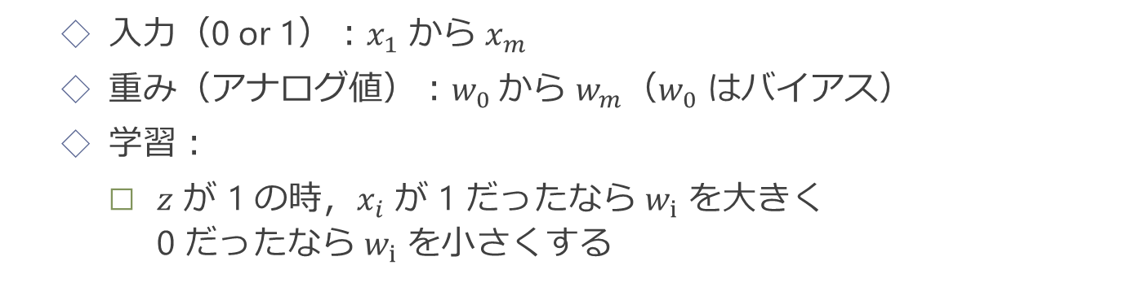


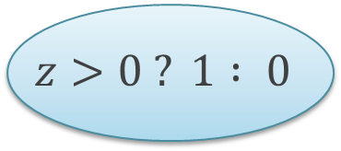
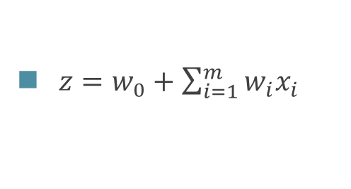






パーセプトロン
$$1$$
$$x_{1}$$
$$x_{2}$$
…
$$x_{m}$$
$$w_{0}$$
$$w_{1}$$
$$w_{2}$$
$$w_{m}$$
Σ
$z=w_{0}+\sum_{i=1}^{m}{w_{i}x_{i}}$
$$z$$
$$z>0 ? 1 : 0$$
0 or 1
入力（0 or 1）：$x_{1}$ から $x_{m}$
重み（アナログ値）：$w_{0}$ から $w_{m}$（$w_{0}$ はバイアス）
学習：
$z$ が 1 の時，$x_{i}$ が 1 だったなら $w_{i}$ を大きく 0 だったなら $w_{i}$ を小さくする

Slide 53
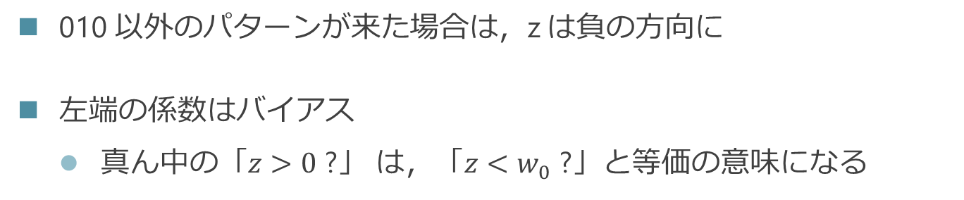


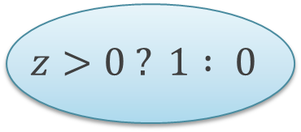









「010 なら 1 」を学習させた場合
$$1$$
$$0$$
$$1$$
$$0$$
$$1$$
$$1$$
$$1$$
$$1$$
1
-3
4
-5
1
-3
4
-5
Σ
Σ
$$5$$
$$−3$$
$$z>0 ? 1 : 0$$
$$z>0 ? 1 : 0$$
1
0
010 以外のパターンが来た場合は，z は負の方向に
左端の係数はバイアス
$真ん中の「z>0$ ?」 は，$「z<w_{0}$ ?」と等価の意味になる

Slide 54
パーセプトロン予測器
バリエーション
Liner perceptron 系：
グローバル履歴をそのまま重みにかけるもの
Hashed perceptron 系：
g-share 的なテーブルから重みを出すもの

Slide 55
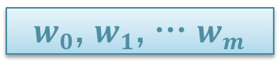
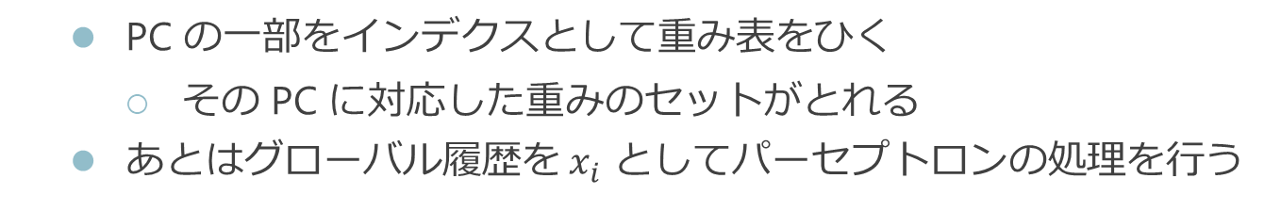
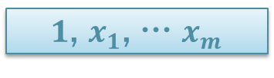
グローバル履歴をそのまま重みにかけるもの
PC
重みの表
0
1
...
...
$w_{0}$, $w_{1}$, … $w_{m}$
...
$1$, $x_{1}$, … $x_{m}$
Σ
PC の一部をインデクスとして重み表をひく
その PC に対応した重みのセットがとれる
あとはグローバル履歴を $x_{i}$ としてパーセプトロンの処理を行う

Slide 56

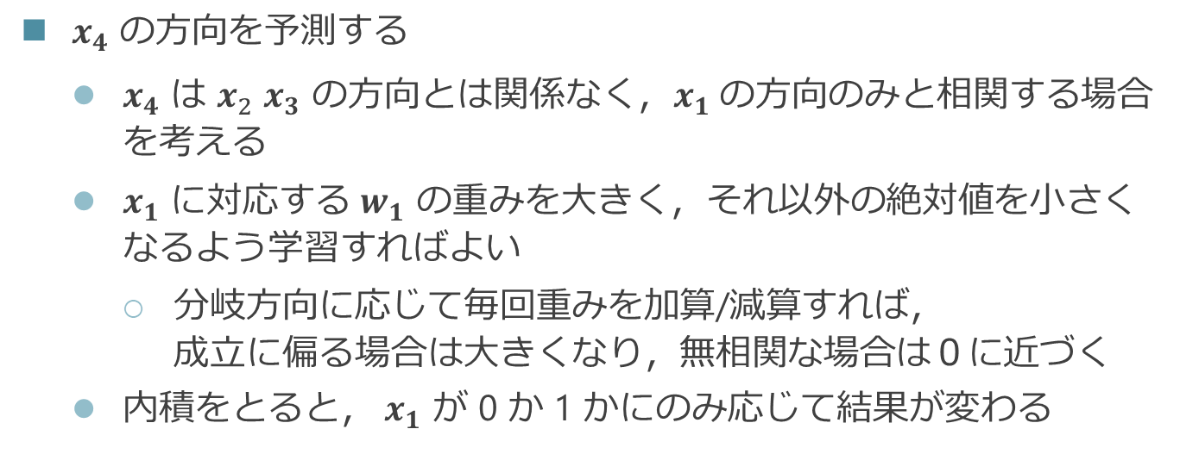


実際の学習の様子
学習済みの重み
$w_{0}$=0, $w_{1}$=$100$, $w_{2}=0\text{, }w_{3}=0$
分岐履歴
$x_{0}$=1, $x_{1}$=1, $x_{2}$=0, $x_{3}$=0
Σ
$$100$$
$x_{4}$ の方向を予測する
$x_{4}$ は $x_{2}$ $x_{3}$ の方向とは関係なく，$x_{1}$ の方向のみと相関する場合を考える
$x_{1}$ に対応する $w_{1}$ の重みを大きく，それ以外の絶対値を小さくなるよう学習すればよい
分岐方向に応じて毎回重みを加算/減算すれば， 成立に偏る場合は大きくなり，無相関な場合は０に近づく
内積をとると， $x_{1}$ が 0 か 1 かにのみ応じて結果が変わる

Slide 57
Liner perceptron 系
最初に提案されたパーセプトロン予測器 Jimenez, Daniel A et al., Dynamic branch prediction with perceptrons, HPCA 2001
Path-Based 予測器 Jimenez, Daniel A et al., Fast Path-Based Neural Branch Prediction, MICRO 2003
Piecewise Linear 予測器 Jimenez, Daniel A et al., Piecewise Linear Branch Prediction, ISCA 2005 富士通の A64fx にはこれが搭載されている
「付録：分岐予測の詳細」にて，これらは詳細を説明

Slide 58
Hashed perceptron
HL=0
HL=4
HL=8
HL=16
Σ
履歴長（HL）が異なるグローバル予測器のようなテーブルを複数用意
履歴 と PC の組み合わせでテーブルを引く（グローバル予測器と同じ）
中身は 2 ビットカウンタではなく，重み（8 ビットなど）にする
History length (HL)=4 のテーブルの場合
4ビットの履歴と PC を XOR してそれをインデックスにしてアクセス
８ビットの重み（符号付き）が取れてくる
符号なし２ビットにすれば本当にただのグローバル分岐予測器と等価

Slide 59
Hashed perceptron
HL=0
HL=4
HL=8
HL=16
Σ
全員の出力を加算してパーセプトロンの処理
通常のパーセプトロン予測器と違い，各テーブルから出てきた重みはそのまま加算される
重みつき多数決のイメージ
履歴と重みの内積はとらない
履歴は各テーブルをアクセスするときに使用されている

Slide 60
Hashed perceptron の効果
g-share や linear perceptron 予測器の問題
長い履歴を捉えようとすると履歴長に比例した記憶容量が必要
長い履歴を憶えようとすると，短い履歴で済む場合も大きな記憶容量が必要
ハッシュ・パーセプトロンの効果：
長い履歴をきちんと憶えつつ，履歴が短い大半の場合は少ないエントリ数で記憶できる
相関がある履歴長のテーブルの重みの絶対値が増えるように学習される
（正確には，そこより長い履歴長のテーブル

Slide 61
ハッシュ・パーセプトロンの効果の例
たとえば 101 と 11111 の２パターンがあった場合 （左から右に taken:1, untaken:0）
固定長グローバル履歴予測 (HL=5)
５カ所を更新：00101, 01101, 10101, 11101, 11111
ハッシュ・パーセプトロン (HL=3,5) ：
101：主に１カ所を更新
HL=3のテーブルでは，101 の重みを大きく
HL=5のテーブルでは，00101, 01101, 10101, 11101 に散らされる
11111：主に１ or 2 カ所を更新
HL=3のテーブルでは，111 の重みを大きく
HL=5のテーブルでは，11111 の重みを大きく

Slide 62
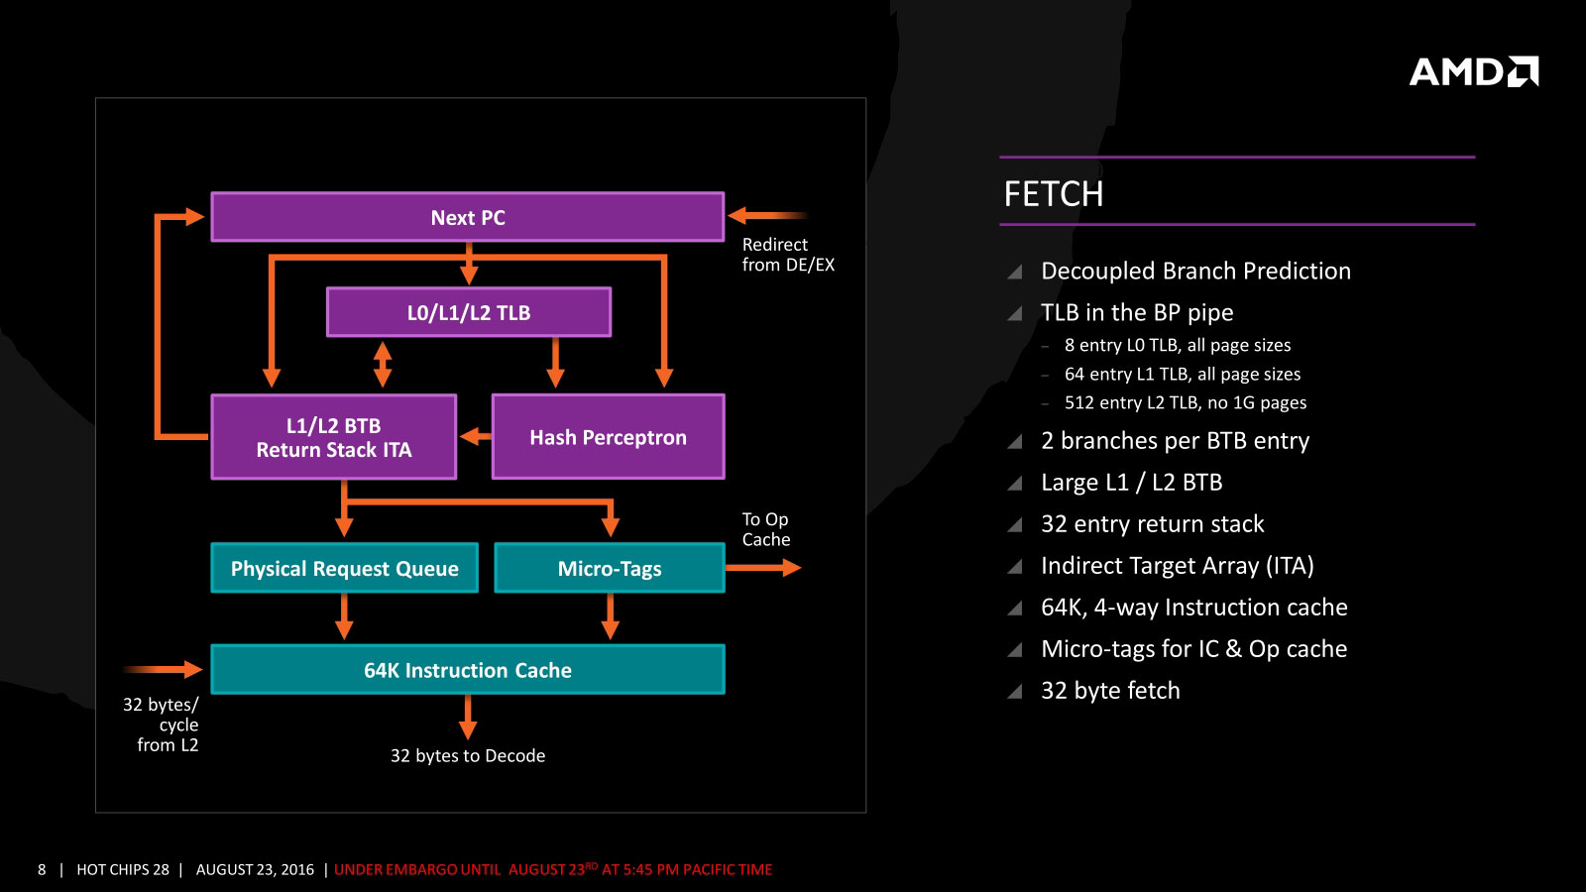
AMD Zen では Hashed Perceptron を使ってる
HotChips 2016 の発表より

Slide 63
TAGE 予測器
TAGE 予測器
A. Seznec and P. Michaud. A case for (partially)-tagged geometric history length predictors, Journal of Instruction Level Parallelism (http://www.jilp.org/vol8), 2006
現在最も予測精度が高いと言われている予測器
2026 年現在の高性能 CPU は知っている限り全部これベース
Intel, AMD, ARM, Apple…
多くの論文でリバースエンジニアリングされている
モチベーション
必要となるテーブルのエントリ数は２の履歴長乗に比例するので， なるべく履歴が短いテーブルだけで学習を済ましたい

Slide 64
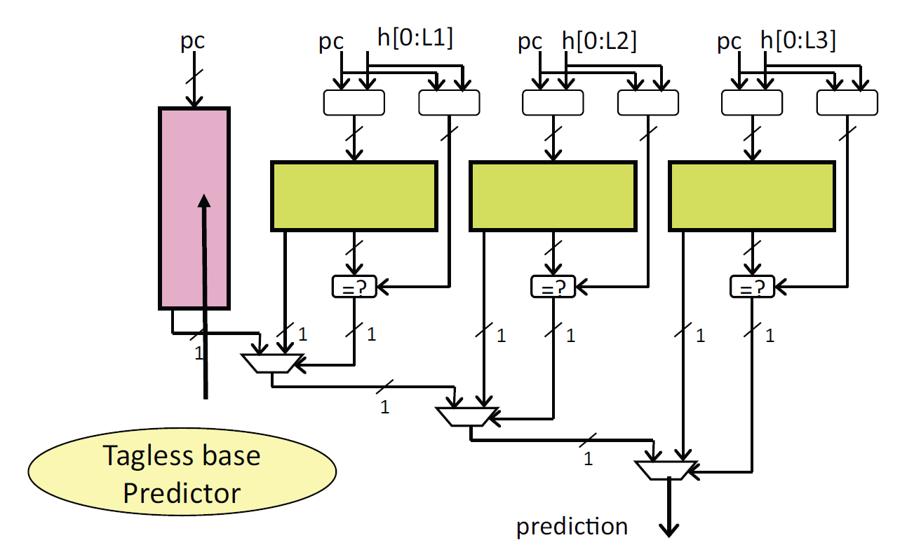
TAGE 予測器 図は A. Seznec and P. Michaud.: A case for (partially)-tagged geometric history length predictors より
トーナメント式の構造：
左端： 単純な２ビット・カウンタ
それ以外：
グローバル履歴+PC でアクセスし，BTB の時のように ヒット/ミス判定を行う
ヒットした場合，そのテーブルの n ビット・カウンタの内容で予測

Slide 65
TAGE 予測器 図は A. Seznec and P. Michaud. A case for (partially)-tagged geometric history length predictors より
パターン長が長いテーブルの結果を優先して使う
右側でヒットするほど，その結果を優先する
右に行くほど指数的に履歴長が長くなっている
ヒット/ミスの判定ができるため，トーナメント状に優先度が 決定できる
ただの PHT だと，だれの結果を使えばいいかわからない

Slide 66
TAGE 予測器のメリット（１）
利点１：パターン長ごとに，最適なテーブルに学習できる
記憶すべきパターン数が減る
たとえば 101 と 11111 の２パターンがあった場合
固定長(5) ：00101, 01101, 10101, 11101, 11111
TAGE(3+5) ：101, 11111

Slide 67
TAGE 予測器のメリット（２）
利点２：学習が早い
大ざっぱに成立/不成立な傾向があるような場合，
難しいパターンを学習する前に，とりあえず左端で大ざっぱな 予測ができる
左端は履歴を使わないただのカウンタだから

Slide 68
TAGE 予測器 と ハッシュパーセプトロン予測器
それぞれ，今一番予測精度が高いと思われている
インテルや AMD の CPU でも実際に採用
TAGE の方が，基本的には良い精度を示す
タグでドンピシャで憶えるほうが，重みが散るより容量効率がよい

Slide 69
予測器の精度 Pierre Michaud, An alternative TAGE-like conditional branch predictor, TACO 2018 より
TAGE-SC-L と呼ぶある種のハイブリッド型が強い
statistical corrector (SC) は，一種のハッシュパーセプトロン
TAGE の結果を補正する

Slide 70
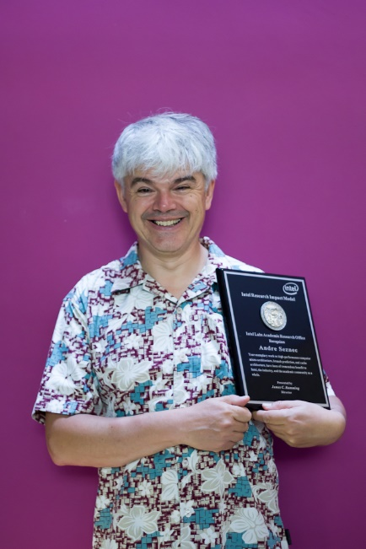
分岐予測のアルゴリズムの発展
基本的には André Seznec 先生が作った TAGE-SC が 最も予測精度が高いと言われている
写真 は https://team.inria.fr/pacap/members/andre-seznec/ より
Championship Branch Prediction
分岐予測は，この大会で出た様々なアイデアを元に発展してきた
Seznec 先生がもうずーっと優勝し続けていた（20年以上）
2025 年に久しぶりに開催

Slide 71
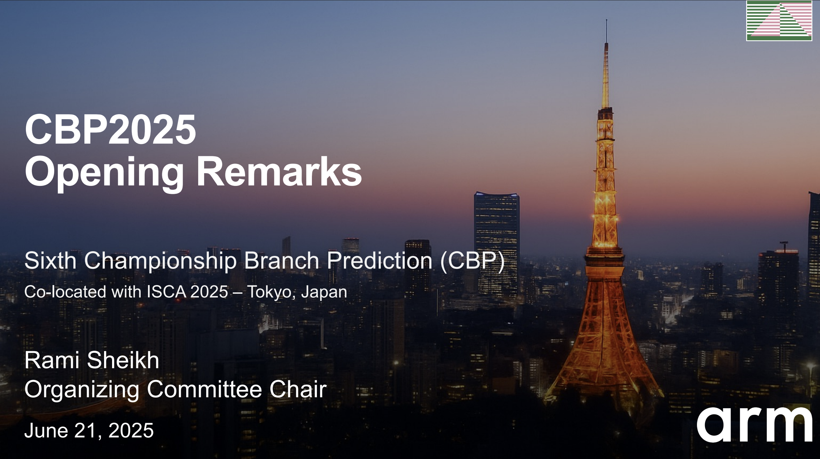

Slide 72
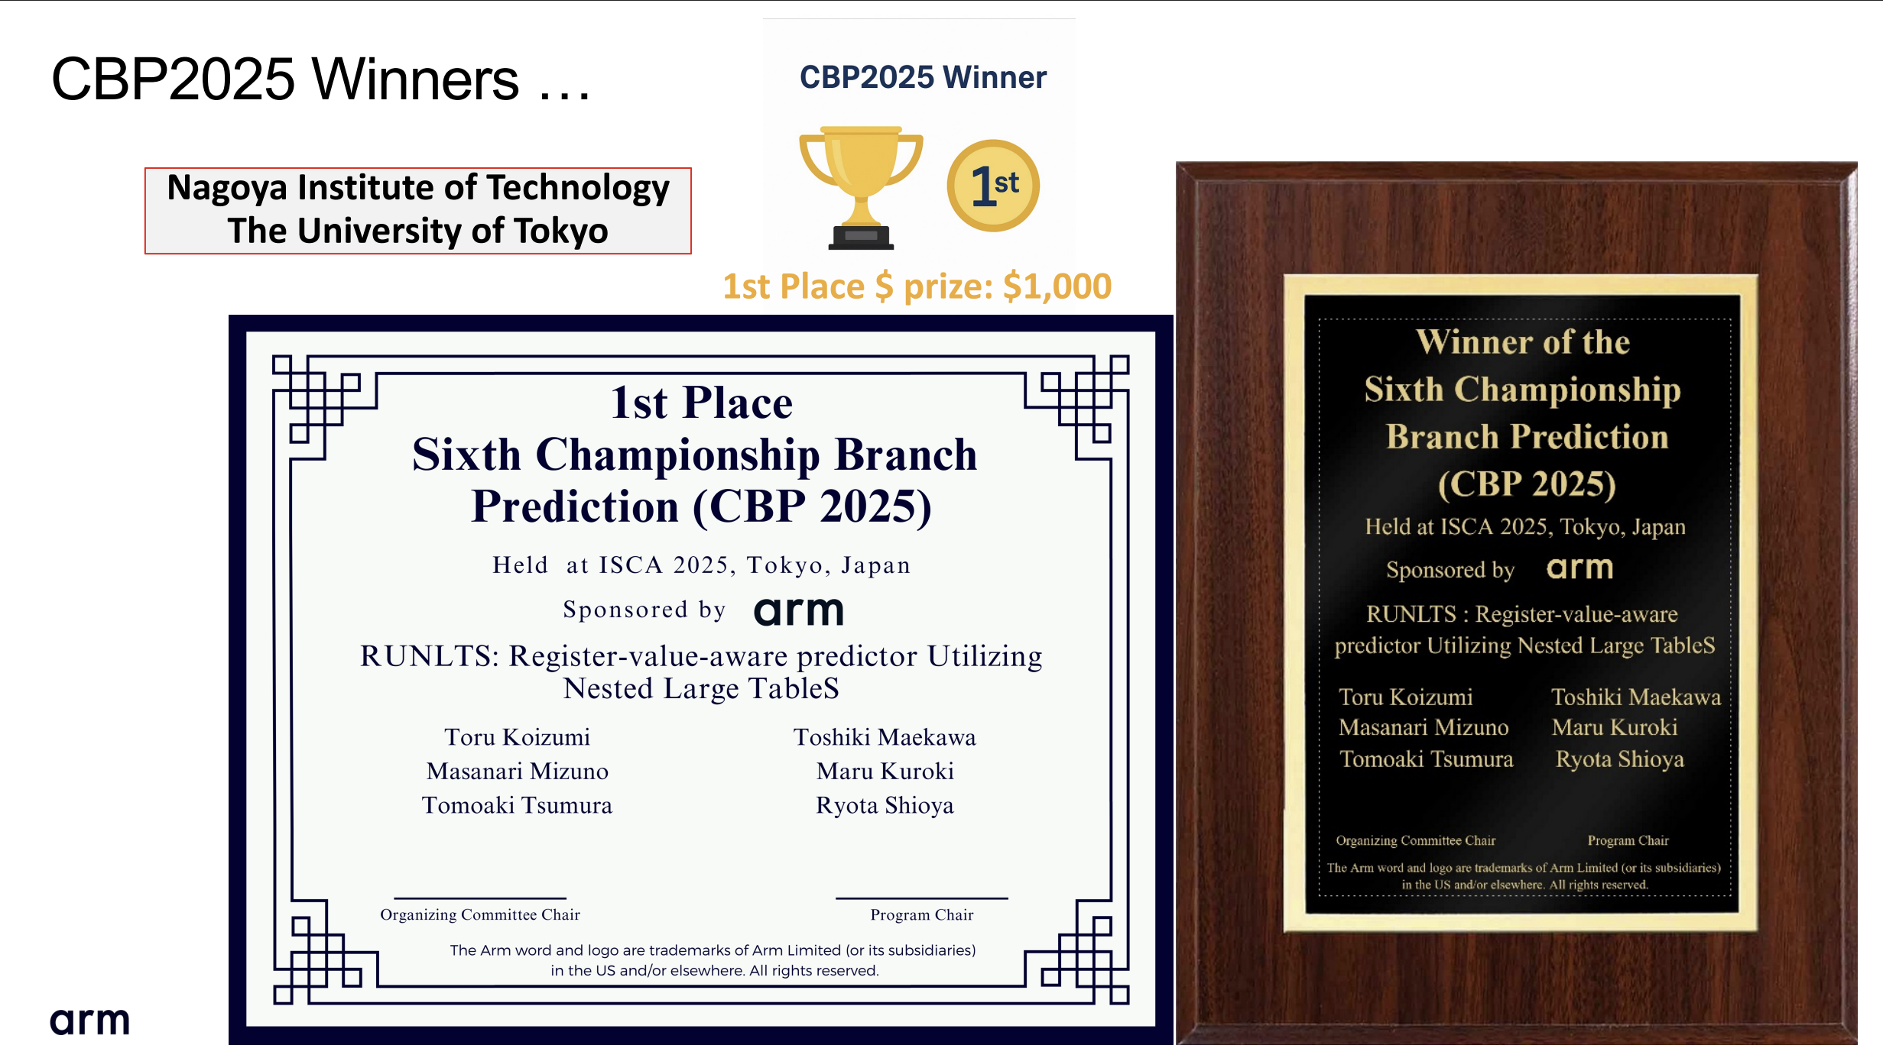
去年はうちが優勝

Slide 73
RUNLTS 予測器 世界でもっとも強い分岐予測器の１つ（2026年5月現在）
基本的には TAGE-SC 予測器の構造を踏襲
エントリのアロケーションポリシ
ヒストリ長の取り方を幾何級数から異なるものに
SC をいろいろ改良
RBias：レジスタ値と分岐方向の相関を捉える新しい機構
Toru Koizumi et al., “RUNLTS: Branch Prediction with Register-Value Correlations and Hierarchical Table Orchestration”, ISCA 2026 でフルペーパーの発表予定
Table predictor
Statistical corrector predictor (SC)
PC
PC GHR[5:0]
[13:0]
[4315:0]
PC, Table out, histories
PC, register values
h1
...
PC
h0
h1
hN
h2
h23
Bimodal
UT
WT0
WT1
...
Register-value component
Tagged table
Tagged table
...
Tagged table
WTN
...
...
Σ
Σ
...
Σ
...
Useful
x1 or xM
x
x
Use alt
alt
longest
Table out
Σ
SC out
Final Prediction

Slide 74
分岐命令の処理と制御ハザード
次どうすんねん
命令メモリ
∧∧
(,,ﾟДﾟ)
（つ つ
∧＿∧
( ´∀｀)
（つ つ
∧∧.
(*ﾟーﾟ)（つ つ
∧＿∧
( ´・ω・)（つ つ
if a > 0:
a=a+1
else:
a=a-1
if a > 0
「if a > 0」の結果は最終段の ( ´・ω・) の人まで反映出来ない
先頭は次に a=a+1 と a=a-1 のどちらを取り込めばいいのかわからない
当然に，a の値も予測時にはわかっていないから使えない

Slide 75
RBias のやりかた
…それはそれとして， a の結果もう出てるやん
a = 1 if z==0: … if a > 0:
a=a+1
else:
a=a-1
∧∧
(,,ﾟДﾟ) ｲｹﾙﾃﾞ
（つ つ ｺﾚﾊ
∧＿∧
( ´∀｀) ｷﾘｶｴｶﾞ
（つ つ ﾀﾞｲｼﾞ
∧∧.
(*ﾟーﾟ) ﾔﾚﾔﾚ（つ つ
∧＿∧
( ´・ω・) ﾏﾀﾏﾁｶﾞｯﾃﾙ （つ つ
if z == 0
a =1
連続した分岐の１個目（「if z==0」）でミスがあった場合を考える
「If z==0」の後は一旦取り消される
このとき，その前に決定された値「a=1」が観測可能になる
分岐予測ミスはバーストで起きやすいので結構こういう事がある
他にも関数の引数などで，長期間変わってない値も使える

Slide 76
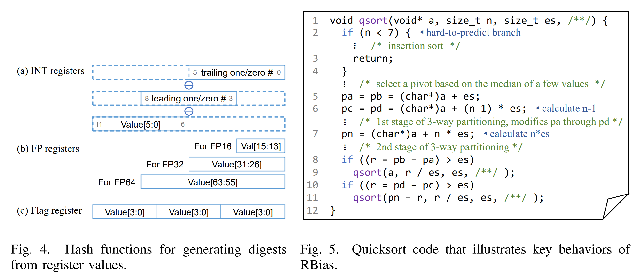
ダイジェストの作り方と，RBias が効くコードの例
INT では MSB/LSB の連続 0/1 数や LSB 自体，FP では符号と指数から 汎化性があるダイジェストを作成し，ハッシュに使用
たとえばクイックソート末端でそろそろ再帰から戻るところなどを当てられる
変数 n が小さくなってくると，次のパターンが決まってくる

Slide 77
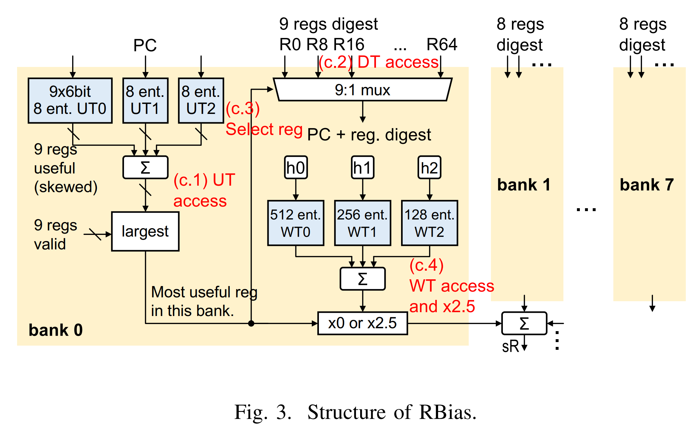
相関を抽出する機構
課題：
基本的にはレジスタ値は分岐結果と無関係のノイズまみれで，相関を拾うのは大変
常時全レジスタを見張るのも厳しい
バンク化やランダムサンプリング，結果の増幅をいうまく使ってコンパクトに実現
「こう言うところに相関があるはずだ」を思いついたのは塩谷だが， 実際に相関をとれる機構を作ったのは小泉くん（とてもえらい

Slide 78
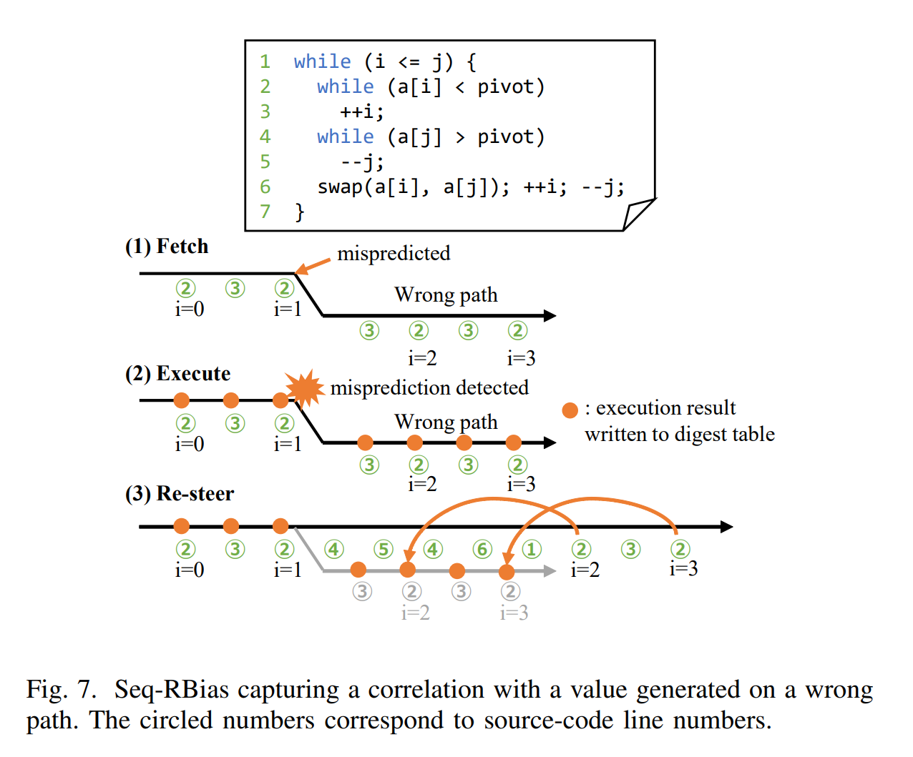
予測ミスしたパスからの相関の抽出
Seq-RBias（発展型）では，予測ミスした実行パスの結果からも 有用な情報を拾えるようになった
リングバッファに格納して消すのを忘れてたら勝手に拾って改善してた

Slide 79
予測器とフェッチパイプライン

Slide 80
分岐予測器の全体構造
分岐予測器全体の仕事：
現在の PC から次の PC を予測する
読み出された命令が実行されて次の PC が確定するのを待たずに 次の PC を予測で決定する
分岐予測器
予測された次の PC
PC
命令メモリ
命令
（パイプライン）
次のPC

Slide 81
分岐予測器の全体構造
PC
BTB
方向予測器
分岐ターゲット
アドレス
分岐?
分岐方向
AND
加算
4
命令メモリ
命令

Slide 82
分岐予測器の動作（１） BTB による分岐ターゲットと分岐かどうかの予測
PC
BTB
分岐ターゲット
アドレス
分岐?
BTB により以下を予測
分岐の飛び先（ターゲット・アドレス）
分岐かどうか

Slide 83
分岐予測器の動作（２） 方向予測器による分岐方向の予測
PC
BTB
方向予測器
分岐ターゲット
アドレス
分岐?
分岐方向
方向予測器により，分岐の方向を予測

Slide 84
分岐予測器の動作（３） 次の PC の予測
PC
BTB
方向予測器
分岐ターゲット
アドレス
分岐?
分岐方向
AND
次の PC
加算
4
次の PC をマルチプレクサにより選択
分岐命令かつ分岐が成立なら，ターゲット・アドレスを選択
そうでなければ PC + 4 を選択

Slide 85
分岐予測の基本の補足
分岐予測器の全体構造
パイプラインとしての動作

Slide 86
パイプラインとしての動作（１） 予測結果の PC や方向をパイプラインに流す
次 PC，方向 (予測)
分岐予測器
命令
キャッシュ
PC
命令
∧∧
(,,ﾟДﾟ)
（つ つ
∧＿∧
( ´∀｀)
（つ つ
∧∧.
(*ﾟーﾟ)（つ つ
∧＿∧
( ´・ω・)（つ つ
いまの PC +
次 PC (予測)
予測した PC も
入れておくから検証よろ
検証はまかせろー

Slide 87
パイプラインとしての動作（２） 予測ミス判明時に予測器や PC を学習
次 PC，方向 (予測)
分岐予測器
正しい
分岐方向
分岐先ターゲット
PC
∧∧
(,,ﾟДﾟ)
（つ つ
∧＿∧
( ´∀｀)
（つ つ
∧∧.
(*ﾟーﾟ)（つ つ
∧＿∧
( ´・ω・)（つ つ
命令, PC
次PC (予測)
テヘペロでやんす
まちがってるじゃん…
PC，BTB，方向予測器を
更新しとくよ

Slide 88
分岐予測器を含む命令フェッチパイプラインの課題
課題：
分岐予測器は１サイクル以内に次の予測を返さないといけない
分岐予測器は PC を入力に次の PC を予測する
自分自身の出力に依存している
２サイクルかける = パイプラインにバブルが入る
命令キャッシュがミスすると分岐予測器もとまる
予測器はキャッシュの上流にあるため
提案：
Ahead Pipelining
Decoupled Frontend
次 PC，方向 (予測)
分岐予測器
命令
キャッシュ
PC
∧∧
(,,ﾟДﾟ)
（つ つ
∧＿∧
( ´∀｀)
（つ つ
PC
次PC (予測)
命令

Slide 89
Ahead Pipelining
１サイクル前の PC を使って，今の次の PC を予測する
i0
P
F
通常の予測パイプライン
１サイクル前の命令の PC から 次の命令の PC を予測
i0 → i1, i1 → i2
Ahead Pipelining
２サイクル前の命令の PC から 次の命令の PC を予測
i0 → i2, i1 → i3
交互にインタリーブされている
i1
P
F
i2
P
F
i3
P
F
i0
P
F
i1
P
F
i2
P
F
i3
P
F

Slide 90
Ahead Pipelining の効果
利点：
予測を複数サイクルかけて実施可能になる
大きな予測器が使用可能になる
方向予測器にも BTB にも使える
問題：
予測精度が下がる

Slide 91
Ahead Pipelining の課題
通常のパイプライン：
E に来た時に F or G を予測
Ahead Pipelining した場合：
A に来た時に，E が F or G なのかを予測
問題：より遠い未来の予測になる
B にいったのか C にいったのかの情報が 使えない
C が分岐だった場合， E ではない可能性すらある
A
0
1
B
C
D
E
1
0
A→B→D→
E→G と
来た時は左に
F
G

Slide 92
Ahead Pipelining の課題の緩和方法
直近の情報もあわせて使う
たとえば BTB で i2 の予測を行う際に，
テーブルの読み出しに使うインデクスは PC (i0)
読み出したタグの比較は PC (i1) で行う
TAGE であれば，履歴で同様のことをする
意味合い：
将来到達しうる場所の情報を，時間をかけて複数読み出しておく
その中から，直近の情報を使って短時間で選択
i0
P
F
i1
P
F
i2
P
F

Slide 93
Decoupled frontend（右側）
FTQ で分離されている
分岐予測器
分岐予測器
∧w∧
ミﾟДﾟ彡 ｷｭｰ （つ つ
命令
キャッシュ
Fetch Target
Queue (FTQ)
命令
キャッシュ
データ
PC
PC
∧∧
(,,ﾟДﾟ)
（つ つ
∧＿∧
( ´∀｀)
（つ つ
∧∧
(,,ﾟДﾟ)
（つ つ
∧＿∧
( ´∀｀) ﾔﾔｺｼｲ…
（つ つ
命令
キャッシュ
タグ
PC
次PC (予測)
命令
PC
次PC (予測)
命令
L2 キャッシュ
分岐予測器と命令キャッシュは非同期に動く
分岐予測器はヒットミスに関係なく常にアドレスを生成し，キューイング
タグアクセスをしてヒットミス確認をし，ミスなら L2 にリクエスト
L2 から届くのを待たずに後続の処理を続行
命令の読み出しは in-order にバッファないしはキャッシュから行う

Slide 94
Decoupled frontend の効果
P
F
L2
L2
L2
通常のパイプライン：L2 が来るたびにバブルが入り全体がとまる
Decoupled frontend
予測（P）は常に動き続ける
L2 のキックを即座に開始でき， L2 アクセスをオーバーラップできる
P
F
P
F
L2
L2
L2
P
F
P
Q
L2
L2
L2
F
P
Q
F
P
Q
L2
L2
L2
F
P
Q
F

Slide 95
まとめ

Slide 96
分岐予測のまとめ
予測精度と性能の簡単な見積もり
間接分岐予測器
高度な方向予測器
フェッチパイプライン

Slide 97
分岐予測のまとめ
「付録1:分岐予測の詳細 」（github 上にある）の内容：
パーセプトロン予測器や TAGE 予測器の詳細
Piece-wise パーセプトロン，O-GEHL
BATAGE（Bayesian TAGE）
予測ミスからの回復の実装方法
複数命令を同時にフェッチする場合のやりかた
（正直，今見返すと情報が古かったり浅かったりするので更新予定

Slide 98
TAGE の詳細と参考
ここに書ききれない色々な話がまだかなりある…
基本的なテーブルの学習順序
U-bit を使った置き換え
最長履歴マッチと2番目のマッチの併用，そのための meta 予測
超長履歴の高速な畳み込みの方法
複数分岐命令予測時の履歴の作り方やテーブルの読み方
TAGE: an engineering cookbook
https://hal.science/hal-04804900
Seznec 先生が，実際に作るならという観点で色々な技をまとめている

Slide 99

興味がある人向け
CBP-2025：https://ericrotenberg.wordpress.ncsu.edu/cbp2025/
去年久々に開催，こっちの方がとっつきがよい
CBP-NG (2026)： https://cbp-ng.bpchamp.com/
去年久々にやったら盛り上がったからか，今年も開催予定
回路レベルの事を考慮が入るなど，伝統的なものから大幅にルールを変更
各種アルゴリズムを評価するシミュレータや入力データなどを配布

Slide 100
出欠と感想
本日の講義でよくわかったところ，わからなかったところ， 質問，感想などを UTOL の出席欄に書いてください
LMS の出席を設定するので，そこにお願いします
パスワード ：arc
意見や内容へのリクエストもあったら書いてください
UTOL の出席の締め切りは来週の講義開始までに設定してあります
仕様上「遅刻」表示になりますが，特に減点等しません
来週の講義開始までは感想や質問などを受け付けます

Slide 101
出席
以下のスプレッドシートの自分の席のところに学籍番号を書いてください
https://docs.google.com/spreadsheets/d/1Q0hVjHBbNNdJb4Bs6RgyzoCilHbUWb4uWzIagx1BrYs/edit?usp=drive_link
学生側から見た場合の配置で（画面上が教団側），席の対応する行と列のところに書いてください

Slide 102
付録
古い資料にあったものを移動

Slide 103
ローカル・グローバル・ハイブリッド予測器
ローカル予測器とグローバル予測器のそれぞれが得意な分岐がある
基本的にはグローバルの方が強い
グローバル予測機はローカルなパータンもうまく予測できる
ローカルが得意な分岐の例：間隔が長い場合
ある関数内の if 文は成立と不成立を交互に繰り返す
その関数はかなり時間をあけて呼ばれる
グローバル予測器では相当長い履歴が必要
アプローチ
ローカル予測器とグローバル予測器を両方積んで，使い分ける

Slide 104
ローカル・グローバル・ハイブリッド予測器
要素
ローカル予測器
グローバル予測器
セレクタ
PC をインデクスとしてアクセスされるカウンタのテーブル
学習の動作
1. ローカル予測器と 2. グローバル予測器で並列に予測
セレクタの更新
1. が当たってたらセレクタの対応エントリをデクリメント
2. が当たってたらセレクタの対応エントリをインクリメント
予測時の動作
セレクタの対応エントリと閾値を比較してどっちを使うか決定

Slide 105
ローカル・グローバル・ハイブリッド予測器
問題点：容量効率が悪い
ローカルとグローバルが二重に存在
セレクタが追加される
それほど予測精度は改善しない
しかし機構が割と単純なので結構いろんな CPU に乗っていた

Slide 106
質問や感想

Slide 107
質問と感想
3ビット以上に増やすと逆に「過去の学習に引っ張られすぎて、本当に全体の傾向が変わったときの適応が遅れる（精度が落ちる）」という指摘が非常に興味深かったです。計算機の設計でありながら、どこか「過去の成功体験に執着しすぎると変化に対応できない」という人間の心理や柔軟性のバランスに通ずるものがあったかもしれません（？）。

Slide 108
質問と感想
分岐予測は実装をしたことがないのですが，プログラムの分岐にはfor文も多く，単純なカウンタでも十分に予測が可能であるということがわかりました．ハードウェア側では性能の関係であまり大掛かりなことは出来ないと思うのですが，ソフトウェア側に記述の工夫で，分岐予測が成功しやすくなるようなものが存在するのかが気になりました．
最近は分岐の性能予測が上がっているために問題にならないと思うが、CPUの性能コンテスト見たいなレベルまで行くと、分期予測の際に基本的に成立するようなコードを書く方が分岐予測の精度も結果っ的に上がるのではないかと思った。
とにかく PC が直進する（分岐で飛ばない）ようにするのがよい

Slide 109
質問と感想
自分はHPCの研究室にいてハードウェアのパイプラインとかまで深ぼったアーキテクチャまではそこまで意識しないが、これからは分岐予測に易しい分岐命令を書いてあげたいと思った。

Slide 110
質問と感想
理論的なアルゴリズムの分野に比べて，ハード関連のアルゴリズムはより複雑というか経験則を利用したり現実上の課題を回避しなければならない制約があったりして，難しそうではありつつもその分アイデアや工夫の幅も広く感じる．
理想的な想定のもとだと棄却されるアルゴリズムでも制約のもとではむしろ最も実用的になるということだろうが，制約があるからこそ幅が広くなるというのは面白い．

Slide 111
質問と感想
D-FF自体の遅延の問題でパイプラインの高速化に限界があるというお話でしたが、パイプラインを用いるラッチをD-FF以外のラッチを用いたりした場合に多少改善したりすることができるのでしょうか？それともD-FFが1番最良のラッチになるのでしょうか？

Slide 112
質問と感想
JAGUARのパイプラインの図でFetchが最大5段、Decが3段あって、フロントエンドは複雑なんだなぁと思った

Slide 113
質問と感想
現代の高性能プロセッサのパイプライン段数が15~20段という話がありましたが、、今後もこのあたりの段数で維持される見込みなんでしょうか？半導体の微細化やアーキテクチャの複雑化などで、最適な段数も結構変わりそうだと思いました

Slide 114
質問と感想
compilerにあるlikely, unlikely flagはコンパイラが分岐予測のヒントを与えるものと聞き, 実際にjemallocなどのソースコードで見かけたのですが, これはスライド中にある通り今は書かないようなコードということでしょうか?

Slide 115
質問と感想
n ビットカウンタで、nを3以上にすると性能が上がらない理由がよくわかりません。説明の中では、成立(or不成立)と強く(or弱く)予測するのかで4パターンの状態遷移を考えていると思いますが、2次元平面的に予測、つまりx軸には事象Aが成立するか否か、y軸に事象Bが成立するか否かみたいな感じでの2(以上の)ビットカウンタを設定することは難しいのでしょうか？

Slide 116
質問と感想
パイプラインのステージ数が多くても20というのは、思ったより少なく感じました。一つ一つの要素は高度なのだと思うのですが、開発段階において各開発者が自分の担当領域に集中できるような抽象化をしているのでしょうか。

Slide 117
質問と感想
「どちらのホームに降りるか」という例は少し違う、という話をされていたかと思うので、他の正しい例を自分でも考えてみたのですが、日常生活では外すリスクを伴うものの方が圧倒的に多く、難しかったです。

Slide 118
質問と感想
nビット・カウンタ予測器でカウンタのビット数が2ビットの場合が性能のピークっぽいのは何か理論的な話があるのですか？それとも経験則的な話なのでしょうか？

Slide 119
質問と感想
命令に分岐のヒントを埋め込むことができるのであれば、コンパイラなどのソフトウェアに分岐予測を任せずに、プロセッサ側に行わせる意義は何だろうというと疑問に思った。

Slide 120
質問と感想
分岐予測器は、他のパイプラインの処理と比較して結構リッチな処理を行っている印象があり、cycle数も大きそうな直感を抱きました。専用の回路になっているなどして、高速に処理しているのでしょうか？

Slide 121
質問と感想
クロック信号が複数のnotで生成されているという話を聞いて，実際のCPU/FPGA上でもnotが置かれているのかが気になりました. clk信号生成用の専用パーツが乗っているのか，それかそんなコストかからないしLUTやらに合成されるのか……

Slide 122
質問と感想
前半では、周波数向上を妨げる要因に対する理解が深まったように思う。パイプラインレジスタ内部のゲート遅延で決まる上限についてまだ10倍程度の余裕があることを鑑みると、２回前の講義で紹介された考え方である「電圧の下限に到達→電力密度の増加を避けるために周波数を保持」の方がより差し迫った問題であることのイメージも湧いた。一方で、近年のアーキテクチャ分野における消費電力削減の研究・議論では、どの程度、動作周波数の向上が研究動機として念頭に置かれているのかが気になった。

Slide 123
質問と感想
よく MEM stage がメモリアクセスするステージとして扱われますが、fetch もメモリアクセスなので、両者のパイプラインの分割数とかは大体類似しているものとして捉えていいのか、何かしら非対称性があるのかどうなんでしょうか。

Slide 124
質問と感想
予測分岐について初めて学習したが、とても難しいことをやっているのだと驚いた。1サイクル以内にBTBやPHTをひいてその値を取得するのが可能なことについて、そんなに高速に辞書を引けることを不思議に感じた。カイジネタが差し込まれていて面白かった。

Slide 125
質問と感想
ハードウェアのマルチスレッドと、ソフトウェアのマルチスレッドが違うというのは、私にとっては結構驚きでした。今までこの２つを混同して使っていた場面もあったので。

Slide 126
質問と感想
(GPU回で話がありそうですが、)GPUにも簡単な条件分岐の仕組みは載ってたりするのか、あるいはその試み等はありますか?

